Slide 1

2022
转正述职报告
汇报人：吴添
入职时间：2022年2月14号

Slide 2
目录 contents
PART
01
PART
02
PART
03
工作回顾
收获体会
规划展望

Slide 3
01
工作回顾

Slide 4
1.1
工作岗位及职责
1
需求开发
后端
开发
工程师
2
业务学习
3
重构任务
4
能效工具

Slide 5

1.2
工作完成情况
需求任务： 6
重构任务： 1
能效工具： 4
问题定位解决： 2
技术分享： 1
业务覆盖面：
发帖，评论，互动消息，用户中心，抽样，
运营平台，SNS创作平台，审核对接等
发帖
用户中心
评论
审核对接
互动消息
运营平台

Slide 6
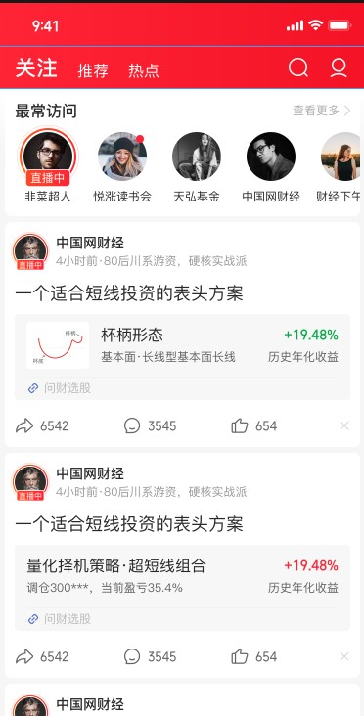
1.3
重点项目-垂类功能分享到社区
需求背景
提供垂类功能分享的基础能力，客户端将功能分享到社区，以卡片的形式在发现页，股吧，个人主页等地方展示，增加功能的展示场景，提升功能曝光率，同时丰富社区PGC的内容形式，提升社区日活。
项目难点
1.分享功能涉及非常多部门之间的协作，包括客户端，审核，发现页，分享内容所属业务方，推荐算法等。
2.分享功能整个链路较长，社区作为承接各个业务方的基石，需要理清链路之间的交互及细节，给出完善的技术方案。
3.垂类功能种类繁多，展示样式各不相同。附件的保存方案需要有高度的扩展性，支持后续业务的快速接入。

Slide 7
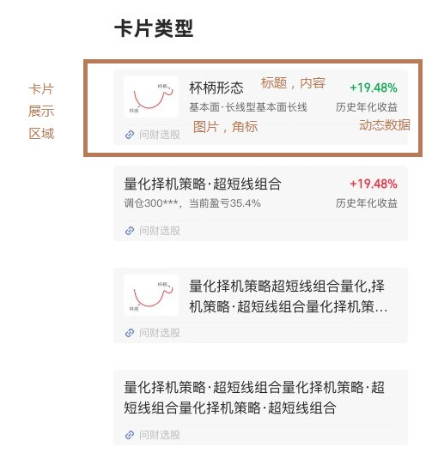
1.3
重点项目-垂类功能分享到社区
技术亮点
1.开发之前仔细的了解需求和各个业务方之间的交互，给出了详细的对接文档。梳理整体链路流程，记录功能要点，评估影响面。
2.采用帖子附件的形式存储分享到社区的垂类功能，扩展社区发帖功能，对原功能影响较小。
3.在设计功能附件的保存方案时，和产品及业务方沟通，将卡片抽象出各个区域组成的展示信息，分为图片，标题，内容，左下角标，右方动态数据等，并支持展示信息扩展。提供业务方保存扩展信息的能力，灵活性高，前端按照统一的卡片格式来渲染，降低展示复杂性。
4.为分享功能添加了详尽的熔断，降级，限流，监控，保证线上运行的稳定性。
5.主动推进项目，积极协调各个业务方之间的沟通协作，制定合理的开发计划，及时同步进度，快速排查并解决问题。
6.为分享业务编写了完善的文档，保证后续同事的理解，为类似的业务开发提供参考。
项目成果
1.项目按时上线，运行稳定，无线上问题。
2.分享方案扩展性高，3周开发完成。后续表头，截图，自定义F10等分享接入可以一周内完成。
3.随着分享业务方不断接入，预计半年内社区日PV提高20W。

Slide 8
1.4
需求案例：YApi接口分数统计
需求背景
YApi是公司的接口管理平台。接口的规范和质量极大的影响开发效率。因此YApi上有一套规则对接口进行打分。现在需要统计YApi中分数少于80的接口，推动相应的开发对不规范的地方进行修改，提高部门的技术得分。
需求难点
YApi的管理功能比较简单，只支持单一的通过邮箱查询用户所有接口，不支持通过分数，接口创建时间范围等条件查询，也不支持接口详情统计导出。传统的情况下都是通过人工对接口进行筛选统计，在接口和开发人员数据大的情况下，非常耗时，效率低下。
技术亮点
考虑到手工统计效率低下，开发了一个能自动统计YApi接口分数的工具。通过分析YApi页面的请求，理清YApi账号登陆， 获取项目分组，接口列表，接口详情的工作原理。添加了筛选功能，可以通过分数，接口状态，创建时间等来过滤符合条件的接口。创建了定时任务来自动统计接口分数以及接口不合规详情。通过邮件的形式来通知到对应的接口负责人进行修改。对比手工统计的形式，此统计工具做到了零人力，支持多条件过滤，效率大大提高，并能持续推动接口完善。已上线的接口不能直接修改接口路径，采用了SpringMVC注解支持绑定多个路径的形式来修复不合规范的接口路径。新开发的接口保证了得分都为100，用户中心和运营平台已上线的接口经过修正后分数基本大于80，总体得分提高了30%以上。

Slide 9
02
收获体会

Slide 10
2.1
收获提升
技术上
01
1.代码上更加注意细节，通过更多的自测和代码扫描，bug数量和异味显著减少，代码规范性提高。
2.技术方案的思考上更加深入全面。刚开始方案设计以功能实现为主，容易忽略功能改动对上下游的
影响。现在会更合理的评估改动的影响面，思考有没有更高效的实现形式，方案有没有优化的点，
有没有不合理的地方。
3.在项目实战中对高并发，缓存，Sentinel限流，SkyWalking全链路追踪等技术有了更深的理解。
4.学习新技术，思考其应用场景，是否能对现有项目有所提升。
业务上
02
开始对社区业务不熟悉，通过几个月的业务知识学习，以及和各方产品及开发交流沟通，对社区业务的理解更加全面和深入。需求评审时能思考需求的合理性，是否有价值，功能流程是否合理，数据链路是否完整，能否形成闭环。在个人资料页重构项目中，能对资料页的数据存储和展示提出改进意见，提高了产品意识。
责任感
03
1.主动承担更多的开发任务和问题排查解决。在分享项目开发时，发现关注页列表最后一屏会提示网络错误的历史问题，快速定位并推动bug解决。
2.从最早的做任务思维，到后面项目Owner意识的转变。发现项目时，除了完成开发任务，会思考如何协调项目资源，如何合理安排计划排期，如何优化项目，如何加强项目稳定性建设。

Slide 11
2.2
不足改进
不足 | 改进措施
业务思考还不够深入。 | 持续学习业务知识。开发前多思考需求的合理性，能解决什么问题，可能带来什么问题。仔细评估影响面，多问多交流，避免理解偏差。做技术方案的时候把需求的完整链路思考清楚。项目推进过程中遇到的问题进行记录和复盘，加深思考，避免踩坑。
开发流程不够规范，对Jira的流程状态更新不及时，备注不够详细。 | 及时更新流程状态，同时通过办公软件快速和各方同步。对于需求开发过程中的改动和信息更新，都在Jira上详细备注并@到对应的人。对于重要讨论和会议记录，应该以邮件这种更正式的形式来同步和留痕。需求开发过程中给出全面详细的文档并不断补充更新，方便后续人员了解业务。在了解业务的过程中，对现有的文档进行查漏补缺。

Slide 12
2.3
对部门的建议
新人培养
给新人提供系统的培训介绍，包括部门的
组织结构，项目技术框架，业务现状，流
程规范等，加快新人上手速度。

Slide 13
03
规划展望

Slide 14
3.1
职业规划
1.负责一块或者多块业务的项目管理，包括需求评审，计划排期，资源协调，开发，情况汇报同步。能快速发现项目中的风险点并解决。
2.对业务的发展方向有自己的思考。
项目
管理
社区
技术
专家
1.半年内成为社区领域技术专家，熟悉社区各块业务和系统架构。
2.能快速定位解决遇到的问题。
3.参与复杂业务的方案设计和评审。
4.加强后端团队技术沉淀。
第二阶段
第一阶段

Slide 15
3.2
团队计划
计划 | 措施 | 目标
持续深入学习社区业务 | 承担更多的开发任务，参与各块业务的开发，快速提升业务知识储备。和产品多交流沟通，培养产品意识。多关注竞品现状，知己知彼。 | 下半年对社区业务有全面的了解，对业务合理性和发展方向有自己的思考。半年内做到在社区业务中独当一面。
参与重点项目的开发 | 1.社交圈项目开发。 2.个人主页迭代二期开发。 3.分享后续业务接入开发。 4.添加详细的监控告警，保证项目的稳定运行。 5.持续推进3个项目迭代优化。 | 1.保证项目高质量按时上线，无线上问题。 2.沉淀出完善的业务和技术文档。 3.圈子日活达到30W。 4.个人主页UV提升20W，PV从80W提升到100W。
参与基础建设 | 参与社区稳定性建设，带头解决遇到的困难和问题，给出合理的建议和方案。 | 下半年完成社区基础稳定性建设，优化提升社区项目稳定性。
加强后端团队技术沉淀 | 1.重构抽样工具，支持各种数据抽样的快速接入及结果导出。沉淀出数据抽样平台。 2. | 1.新数据抽样接入的开发成本减少为1天内。 2.抽样平台提供社区主帖，评论，话题等各种业务数据抽样能力，支持数据多维度抽样。

Slide 16
3.3
个人提升
计划 | 措施 | 目标
持续学习前沿技术 | 多了解业内的流行技术和解决方案，思考在社区项目中落地的可行性。通过学习增加自身技术储备。 | 下半年完成至少2次技术分享
持续学习架构师技术 | 持续学习架构思想，设计理念，多看书，同时保持实践,避免理论脱离实际。 | 下半年查看5个以上其他团队的项目，学习优秀的设计理念，思考有没有改进和提升点。
提升自身软实力 | 多交流沟通，提升交流协作的能力。 记录遇到的困难和问题，总结反思并提升。持续学习金融股票知识，关注股市动向，思考股市行情对社区业务的影响 | 完成社区需要的金融股票知识的学习，提升金融知识储备。 书写的文档更详细，了解业务的同时，对文档进行补充和完善。

Slide 17
感谢聆听
Thanks

